Slide 1
Sistemas de Arquivos
File System

Slide 2
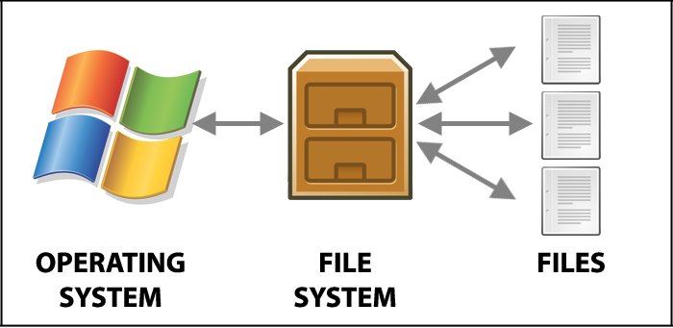


Slide 3
File System
Controla a forma como os arquivos são armazenados no dispositivo de armazenamento.

Slide 4
File System
Normalmente armazena os arquivos em pedaços referenciados por seus endereços.
Isso facilita que arquivos se tornem maiores ao longo do tempo, e a referência está associada ao nome do arquivo, ou seja, a alocação inicial, contendo os dados do arquivo.

Slide 5
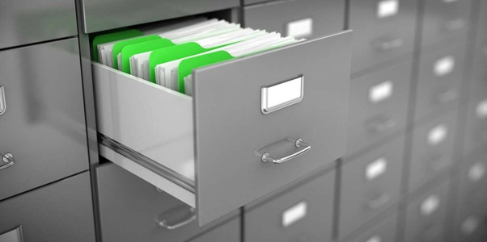
Origem
Na forma como arquivos em papel eram armazenados e recuperados.

Slide 6
File System
Logical File System: É o responsável por prover mecanismos de OPEN, CLOSE, READ, WRITE, etc. Sendo ele responsável por gerir a tabela de arquivos abertos por processos.

Slide 7
File System
É responsável por determinar o nível de acesso (segurança).

Slide 8
File System
Virtual File System: Suporta múltiplas instâncias de sistemas de arquivos físicos.

Slide 9
File System
Physical File System: Trata-se da operação física de armazenamento, falando-se do dispositivo físico, tratando leitura e gravação, gerenciamento de buffers e memória, alocação de blocos específicos no dispositivo, interagindo com drivers e channels para o dispositivo físico.

